Slide 1


KOMUNIKASI EFEKTIF PADA PELAYANAN KESEHATAN
Oleh :
Taukhit.,S.Kep.,Ns.,M.Kep

Slide 2
Latar Belakang
Tuntutan pel. Keperawatan ➔ Quality and safety
Pelayanan Keperawatan :
  Pelayanan 24 jam terus menerus
  Jumlah tenaga >>>> ;
  Berada di berbagai unit kerja di RS
  Prosedur/ tindakan >> ➔ RISIKO SALAH >>>
  Pelaksanaan praktik Kep ➔ Berkolaborasi dg tim kes. lain ➔ risiko salah >>>
Manajemen risiko Klinik➔ bagian integral dari PROSES asuhan keperawatan➔ saat ini pelaporan kejadian ada➔TDK DIANALISIS !!!

Slide 3




SASARAN KESELAMATAN PASIEN RS
International Patient Safety Goals

Slide 4
II. Komunikasi Pelayanan yang efektif antar Pemberi Layanan
  Komunikasi secara lisan dan atau melalui telpon (pemberian terapi atau pelaporan hasil kritis) hanya diberikan pada kondisi yang mendesak dimana komunikasi pelayanan secara tertulis tidak bisa dilakukan
  Cara :
    Penerima perintah menulis perintah (T)
    Penerima perintah membacakan kembali perintah yang telah ditulis dan menanyakan kebenaran isi perintah (B)
    Pemberi perintah memberikan konfirmasi kebenaran perintah yang telah ditulis dan telah dibacakan kembali tersebut (K)
    Pemberi perintah harus sudah memberikan konfirmasi langsung dengan cara membubuhkan tanda tangan dalam waktu 24 jam sejak pemberian perintah
    T – B – K
  Komunikasi Pelaporan Pelayanan dilakukan dengan metode SBAR

Slide 5
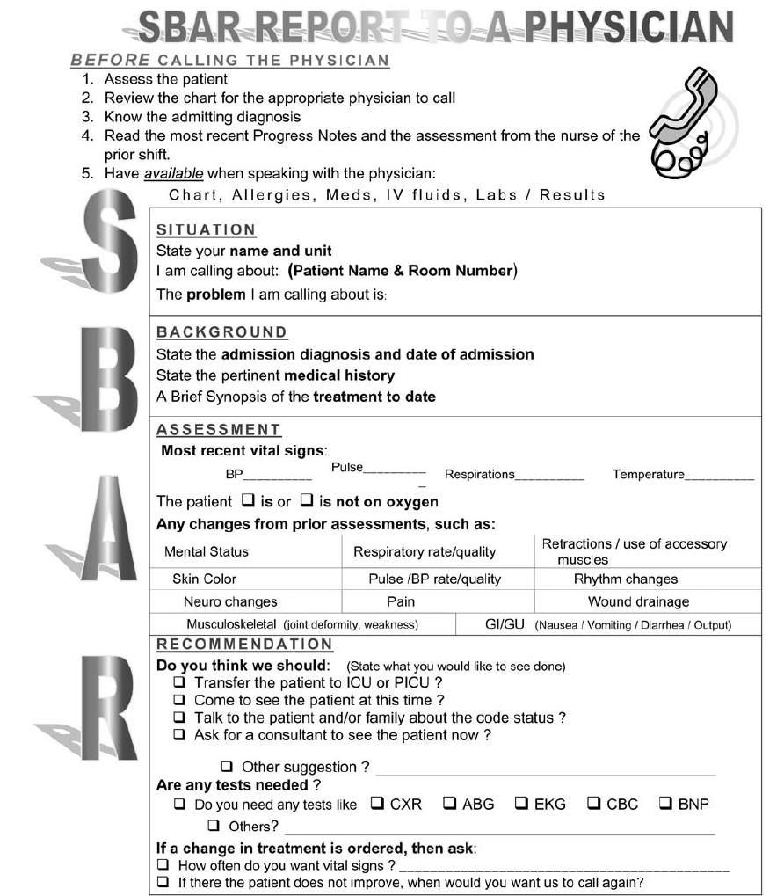

Slide 6
Contoh : SBAR
Situation : Dr.Anwar, Saya Ani, dari Ruang
Melati. Bpk. Djoko mengalami
distress pernafasan.
Background: Bpk. Djoko, 60 tahun, dengan COPD
berat, yang keadaannya semakin
menurun dan saat ini kondisinya
semakin memburuk.
Assessment: Suara nafas makin menurun pada
paru kanan. Kemungkinan Bpk.
Djoko mengalami Pneumothoraks.
Recommendation: Menurut saya, ia perlu chest x-ray ?

Slide 7


Catatan Perkembangan Pasien Terintegrasi (CPPT)

Slide 8
Catatan Perkembangan Pasien Terintegrasi (CPPT)
CPPT adalah singkatan dari Catatan Perkembangan Pasien Terintegrasi yang dilakukan oleh tenaga medis atau profesional pemberi asuhan (PPA).
Tujuan sebagai media komunikasi pemberi asuhan tim kolaborasi yg terlibat dapat melihat perkembangan pasien melalui dokumentasi yang terintegrasi jadi satu
Form CPPT ini akan digunakan untuk mendokumentasi kondisi pasien, yang mana membuat setiap PPA saling berkomunikasi dan menyampaikan informasi tentang pasien secara tertulis.

Slide 9
Tujuan dari CPPT adalah:
Sebagai pedoman untuk mendapatkan informasi data pasien baik secara menyeluruh
Mempermudah informasi perkembangan pasien
Dapat dijadikan pedoman dalam menuliskan asuhan pelayanan pasien agar sesuai dengan rekam medis pasien
Menghasilkan pelayanan yang efisien dan lebih baik

Slide 10
Seberapa penting CPPT?
Dapat dijadikan bukti bahwa Professional Pemberi Asuhan (PPA) telah melaksanakan kewajibannya
Sebagai konsekuensi pelaksanaan Manajemen Pelayanan Pasien (MPP)
Setiap asuhan yang diberikan oleh PPA ke pasien harus didokumentasikan dan terintegritas

Slide 11
Cara Pembuatan CPPT
Cara penulisan data di CPPT harus sesuai dengan format problem oriented dan di kenal dengan metode SOAP, yaitu:
Subjective: Informasi berupa ungkapan yang di terima dari klien setelah diberikan tindakan.
Objective: Informasi yang di dapat dalam bentuk hasil pengamatan, penilaian, pengukuran yang diberi oleh perawat setelah tindakan.
Assessment: Membandingkan antara informasi subjective dan objective dengan tujuan & kriteria hasil. Kemudian, terbentuk kesimpulan jika masalah teratasi, atau teratasi sebagian, atau tidak.
Plan: Rencana keperawatan lanjutan yang akan dilakukan berdasarkan hasil analisa

Slide 12
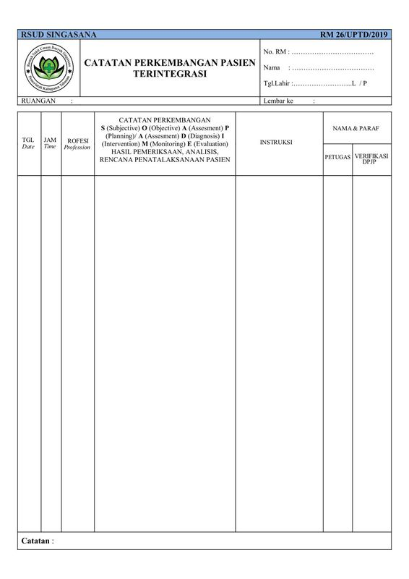

Slide 13
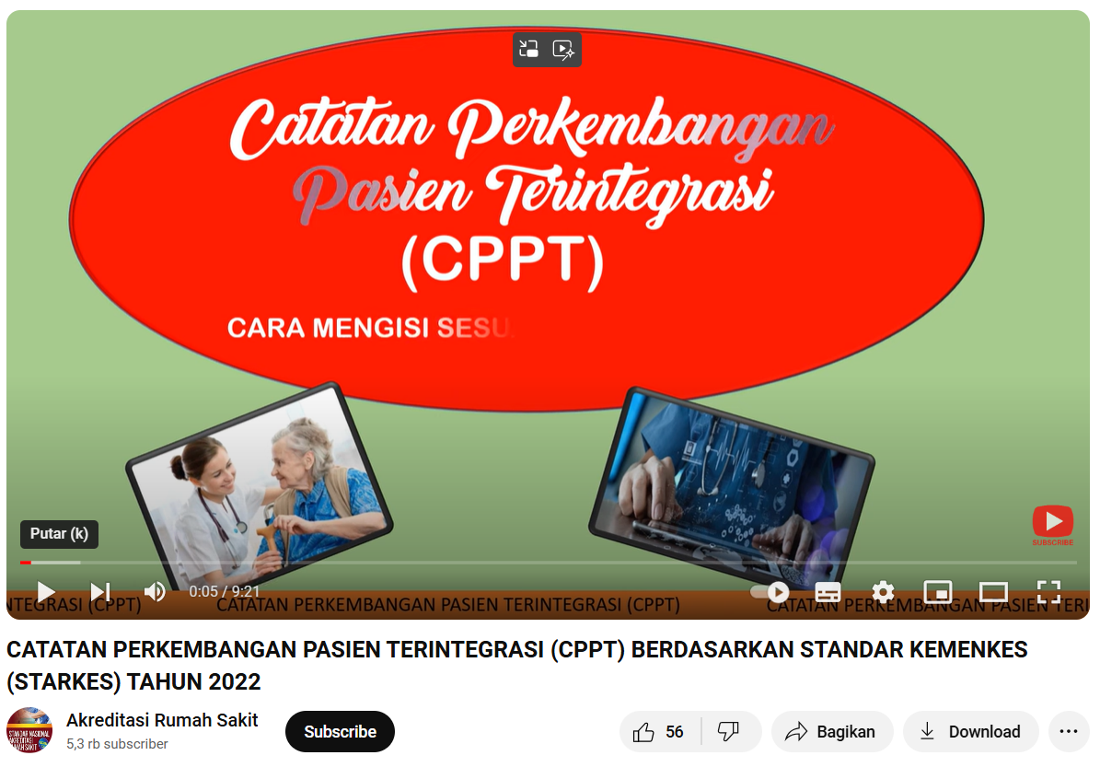
CATATAN PERKEMBANGAN PASIEN TERINTEGRASI (CPPT) BERDASARKAN STANDAR KEMENKES (STARKES) TAHUN 2022
https://www.youtube.com/watch?v=Sb989U93c3s

Slide 14

Komunikasi pada Pasien Komplain

Slide 15
Penyebab terjadinya komplain
a. Pelayanan yang diharapkan dari kita tidak seperti yang mereka harapkan.
b. Mereka diacuhkan, misalnya dibiarkan menunggu tanpa penjelasan
c. Tidak ada yang mau mendengarkan.
d. Seseorang berlaku tidak sopan atau tidak membantu terhadap mereka
e. Tidak ada yang mau bertanggung jawab untuk suatu kesalahan.
f. Ada kegagalan komunikasi, dll

Slide 16
Sedangkan ada beberapa penyebab komplain di Instansi Kesehatan Beberapa di antaranya meliputi:
a. Kualitas pelayanan yang kurang memuaskan
(Hal ini bisa termasuk keterlambatan dalam pelayanan, kurangnya perhatian atau empati dari tenaga kesehatan, atau ketidakjelasan dalam komunikasi.)
b. Kesalahan dalam diagnosa atau perawatan
(Jika terjadi kesalahan dalam diagnosa penyakit atau pilihan. perawatan yang diberikan, pasien mungkin merasa tidak puas dan mengajukan keluhan sebagai respons.)
c. Kurangnya informasi atau pemahaman
Pasien yang merasa kurang diinformasikan tentang kondisi kesehatan mereka, prosedur medis, atau rencana perawatan mungkin merasa bingung atau frustrasi, yang dapat menyebabkan mereka mengeluh.

Slide 17
d. Ketidaknyamanan atau rasa sakit
Jika pasien merasa tidak nyaman atau mengalami rasa sakit selama perawatan atau prosedur medis, mereka mungkin mengajukan keluhan terkait dengan pengalaman tersebut.
e. Masalah komunikasi
Komunikasi yang buruk antara pasien dan tenaga kesehatan, baik karena perbedaan bahasa, kurangnya pemahaman, atau kurangnya kejelasan, dapat menyebabkan kebingungan atau ketidakpuasan, yang kemudian berujung pada keluhan.
f. Harapan yang tidak realistis
Beberapa pasien mungkin memiliki harapan yang tidak realistis terkait dengan perawatan atau hasil yang diharapkan.
g. Faktor eksternal
Faktor-faktor di luar kendali pasien atau tenaga kesehatan, seperti kebijakan rumah sakit, biaya perawatan, atau situasi lingkungan,

Slide 18
MACAM MACAM KOMPLAIN DI INSTANSI KESEHATAN
a. Keluhan tentang kualitas pelayanan Bisa termasuk keluhan tentang keterlambatan dalam pelayanan, kurangnya perhatian atau empati dari staf, atau kurangnya koordinasi antara berbagai unit atau departemen di rumah sakit.
b. Keluhan tentang diagnosa atau perawatan Pasien atau keluarga pasien mungkin mengajukan keluhan jika mereka merasa bahwa diagnosa penyakit atau rencana perawatan yang diberikan tidak tepat atau tidak memadai.
c. Keluhan tentang efek samping atau hasil yang tidak diinginkan. Pasien yang mengalami efek samping yang tidak diharapkan dari obat atau prosedur medis, atau pasien yang tidak mencapai hasil yang diharapkan dari perawatan, mungkin mengajukan keluhan.
d. Keluhan tentang biaya atau tagihan Pasien mungkin merasa tidak puas dengan biaya perawatan atau tagihan yang mereka terima dari instansi kesehatan, terutama jika mereka merasa bahwa biaya tersebut tidak sesuai dengan layanan yang diberikan.

Slide 19
3. MACAM MACAM KOMPLAIN DI INSTANSI KESEHATAN
e. Keluhan tentang fasilitas atau lingkungan Pasien atau pengunjung mungkin mengeluh tentang kondisi
fasilitas, seperti kebersihan ruangan atau fasilitas mandi, atau tentang kebisingan atau kenyamanan lingkungan di rumah sakit atau klinik.
f. Keluhan tentang komunikasi
Pasien atau keluarga pasien mungkin mengajukan keluhan tentang komunikasi yang buruk dengan staf kesehatan, seperti kekurangjelasan informasi, kurangnya pemahaman, atau ketidakadilan dalam komunikasi.
g. Keluhan tentang waktu tunggu
Pasien mungkin mengeluh tentang waktu tunggu yang terlalu lama untuk mendapatkan perawatan atau pelayanan tertentu, baik di ruang gawat darurat, klinik, atau unit rawat inap.
h. Keluhan tentang privasi atau kerahasiaan
Pasien mungkin merasa bahwa privasi atau kerahasiaan mereka telah dilanggar oleh staf atau prosedur di instansi kesehatan, seperti pembagian informasi medis tanpa izin atau penggunaan ruangan yang tidak memiliki privasi yang memadai.

Slide 20



a. Penerimaan
B. DOKUMENTASI
C. PENGKAJIAN
Dalam menerima keluhan, petugas atau staf biasanya didatangi secara langsung oleh pasien atau keluarga. Yang pertama dilakukan petugas dalam menerima keluhan adalah mengucapkan salam, menanyakan masalah apa yang dikeluhkan mendengarkan dan bersikap terbuka serta mengucapkan permintaan maaf dan terima kasih. Sikap terbuka petugas dalam menerima pasien yang melakukan komplain mengindikasikan bahwa pasien merasa dihargai dan dijadikan prioritas. Ketika pasien melakukan komplain hal yang paling dinginkan adalah didengar sudut pandangnya
Petugas mencatat identitas dan masalah apa yang dikeluhkan dan unit mana yang dipersoalkan. Pencatatan rincian masalah komplain merupakan hal yang sangat penting dan dapat menjadi bahan pertimbangan apakah perlu dikaji dan diinvestigasi lebih mendalam. Pertimbangan tersebut mencakup masalah apa yang sebenarnya dikeluhkan, apa yang ingin dicapai pasien dengan melakukan komplain dan apakah bisa langsung dijelaskan dan diselesaiakan tanpa adanya bantuan pihak ketiga.
Mengkaji keluhan dilakukan petugas untuk mengidentikasi masalah dengan menanyakan masalah apa yang dikeluhkan, bagaimana bisa terjadi akan tetapi petugas belum melakukan pengkategorisasian masalah komplain berdasarkan tingkat keparahan karena komplain. tidak berdampak serius terhadap rumah sakit. Proses yang paling penting dalam menerima komplain adalah dengan mengidentifikasi masalah. Petugas mengidentifikasi masalah dengan menanyakan masalah apa yang dikeluhkan

Slide 21


D. PENGINVESTIGASIAN
E. PENYELESAIAAN
Upaya investigasi dilakukan petugas dengan mengidentifikasi pihak- pihak yang terkait, kronologi masalah, unit mana yang dikomplain. Investigasi dilakukan oleh petugas jika masalah penanganan. komplain belum diselesaikan Petugas dalam melakukan investigasi dengan menanyakan kronologi masalah, pihak yang terkait, masalah terkait dengan hal apa dan unit mana yang dikomplain. Tujuan dari investigasi penanganan komplain adalah untuk mendapatkan data dan informasi yang cukup sehingga mampu memutuskan tindakan yang tepat untuk penyelesaiaan masalah keluhan.
Tujuan akhir dari penyelesaiaan komplain adalah pasien merasa puas. Kepuasan pasien komplain ditandai dengan adanya kesepakatan diantara kedua belah pihak atas informasi yang disampaikan.

Slide 22
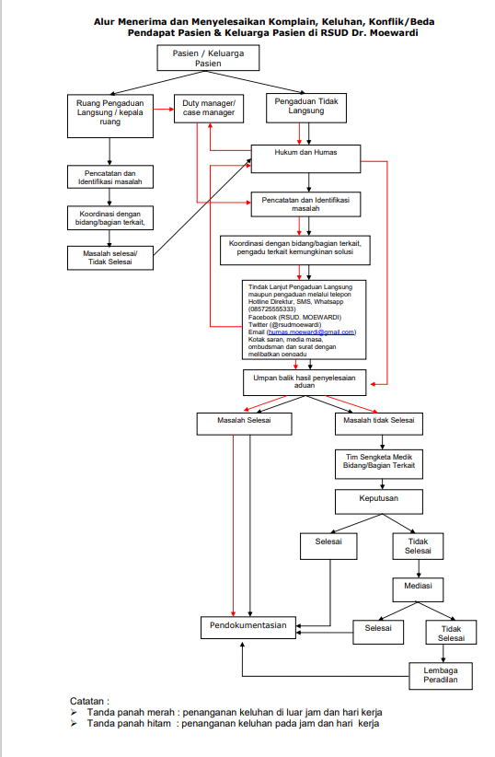

Slide 23


